Slide 1
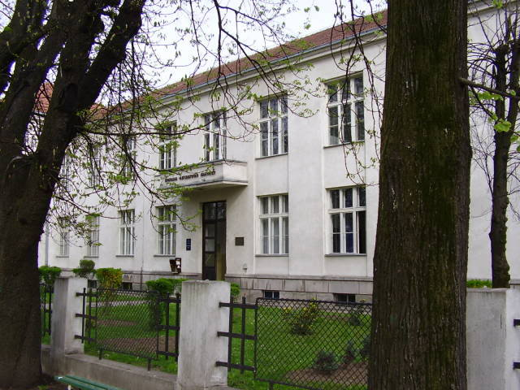
Примјена рачунара у биологији
Владимир Филиповић
vladaf@matf.bg.ac.rs

Slide 2
Истраживачки
и научни рад

Slide 3
Шта је наука?
Шта је истраживање?

Slide 4
Наука
Наука (лат: scientia - знање; грчки: "episteme"; француски и енглески: "science"; italijanski: "scienza"; немачки: "Wissenschaft") је скуп свих методички сакупљених и систематски сређених знања, како општих тако и оних у неком специфичном подручју или аспекту стварности.
Наука је јединство открића и доказа, метода и система, истраживања и излагања.
Наука је објективно, логички аргументовано и систематизовано знање о законитостима, чињеницама, узроцима и појавама у стварности, стечено и проверено егзактним посматрањем, поновљивим експериментом и ваљаним размишљањем.

Slide 5
Истраживање
Научно истраживање је систематско, планско и објективно испитивање неког проблема, према одређеним методолошким правилима, чија је сврха да се пружи поуздан и прецизан одговор на унапред постављено питање.
Свако научно истраживање има више међусобно логично повезаних фаза. Истраживање започиње формулацијом проблема и циља истраживања, дефинисањем основних варијабли, хипотеза, избора узорка, као и метода и техника истраживања.
http://sr.wikipedia.org/wiki/Истраживање

Slide 6
Истраживање
Крајњи резултат научног истраживања је писани научни рад, чланак или монографија, у којем се на прегледан, обухватан, концизан и прецизан начин саопштавају резултати истраживања и дају објашњења истраживане појаве.
софтвер? платформа? подаци?
http://sr.wikipedia.org/wiki/Истраживање

Slide 7
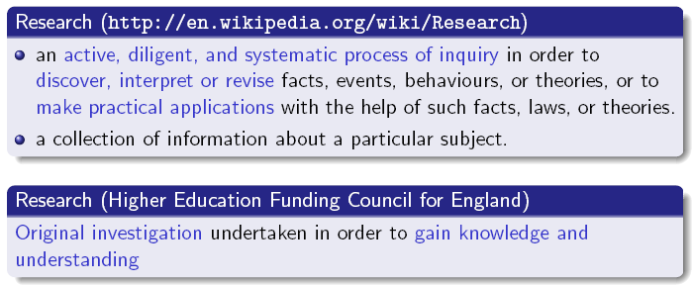
Research
Упореди са дефиницијом на српском

Slide 8
Резултати научног рада
Научни рад
Теорија, закључак, запажање, објашњење, ...
Методологија
Софтвер
База података
Подаци
Коментари
...

Slide 9
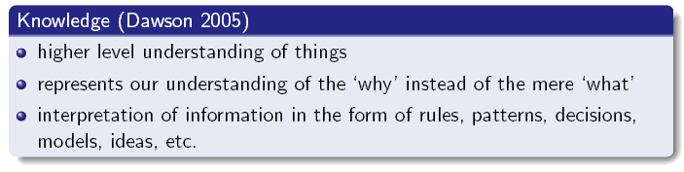
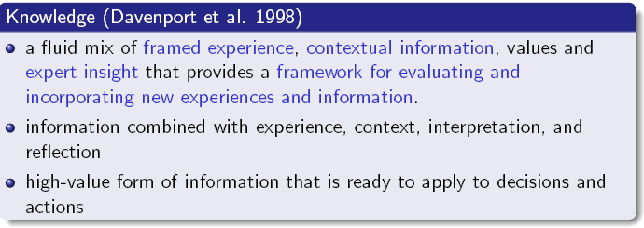
Знање

Slide 10
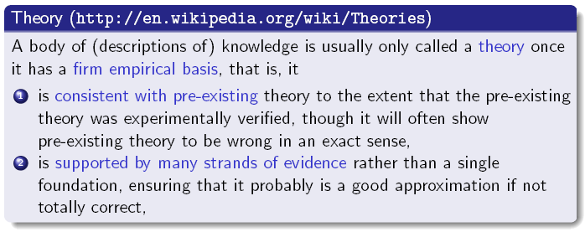
Теорија
Организује научно знање

Slide 11
Научни/истраживачки метод
Методологија истраживања – како се истражује
Користећи опажања и резоновање, истраживачи развијају нове технологије и предлажу објашњења природних феномена у облику хипотеза.
Те хипотезе се даље тестирају уз помоћ експеримената.
Ако су експерименти позитивни и када се утврди да је хипотеза разумна, онда она постаје теорија.

Slide 12
Научни/истраживачки метод
наставак
Свака убедљива хипотеза која се може корисити за предвиђање понашања се онда тестира за могућности поновних (истих) резултата (reproducibly).
Експеримент понекад може укључивати и тестирање употребом логичког апарата

Slide 13
Научни/истраживачки метод
наставак
Научни метод (методологија) одређује ваљаност истраживања
да ли веријемо одређеним закључцима
Основне карактеристике научног метода
оригиналност
објективност
поновљивост
применљивост на друге контексте

Slide 14
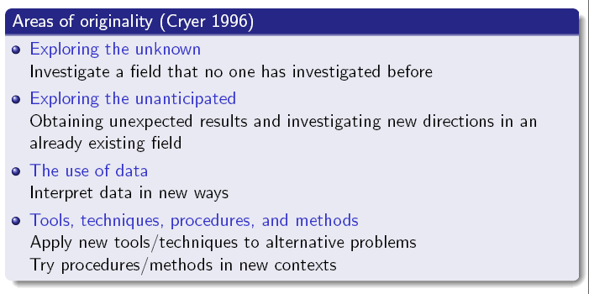
Оригиналност истраживања

Slide 15
Објективност истраживања
Резултати су представљени тачно онако каквим јесу
фер вредновање (евалуација)
нпр. случајни, репрезентативни узорак
непристрасно оцењивање резултата
Поновљивост
репродуковати цео истраживачки процес и добити исте (сличне) закључке

Slide 16
Истраживачке методе
Кванитативне
Укључују неко “мерење”
Тестирање хипотеза или креирање опажања за индуктивно закључивање
Могућност понављања експеримента од стране других
Обично у природним наукама

Slide 17
Истраживачке методе
наставак
Квалитативне
Обично студије случајева, прегледи итд.
Циљ је да се добро разуме одређена област, више него да се она “објасни”
Често је тешко поновити исти експеримент
Обично у друштвеним наукама

Slide 18
Типови истраживања
Теоријска истраживања
развој теорија, нпр. математика
Дескриптивне студије
анализа постојећих студија, упоредне анализе
Exploratory studies (испитивање)
истраживање потпуо нове области или проблема
Explanatory studies (објашњавање)
појашњење постојећих феномена

Slide 19
Типови истраживања
наставак
Узрочно-последичне студије
разматрање узрочно-последичних веза
Нормативне студије
препоруке, стандарди, правила, итд.
Студије решавања проблема
проблем или ново-настала ситуација; унапређење
Студије случаја
анализа специфичног случаја, обично само као испитивање

Slide 20
Типови истраживања
наставак
Развојне и примењене студије
нови алати
нове примене
Мулти-дисциплинарне студије

Slide 21
Основни елементи истраживања
Карактеризација проблема
Опажања, мерења, посматрања - модел
Дефинисање хипотезе
Хипотетичка објашњења опажања, мерења
Експеримент
Тестирање, провера
Предвиђања
На основу некаквог резоновања

Slide 22
Хипотеза
Често дефинише оригиналност истраживања
Исказ који може бити опвргнут током истраживања и експеримената
Примери хипотеза
Ефикасност анализе: овај алгоритам је у просеку бржи од претходног
Прикладност интерфејса: корисници су задовољнији новом верзијом
Поузданост: нови класификатор је тачан у 70% случајева

Slide 23
Експеримент
Тестирање хипотезе
Експеримент мора бити “поновљив” (чак и ако није детериминистички)
Тип експеримента зависи од типа проблема
Обично укључује прикупљање података и евалуацију на конкретним примерима
често статистички на узорку (frequentist view)
колико велики треба да буде евалуциони узорак?

Slide 24
Вредновање резултата
Када је један експеримент успешан?
Дефинише објективност истраживања
Разне метрике, зависно од проблема
precision, recall, accuracy
efficacy, memory requirements, complexity
interestness, usefulness
user-friendliness
Статистичка значајност резултата?

Slide 25
Модели истраживачког процеса
секвенцијални
кружни
еволуциони

Slide 26
Секвенцијални модел
Подробна анализа области
Креирање теорије (модел)
Тестирање модела
Интеграција са претходним знањем и анализа у ширем контексту

Slide 27
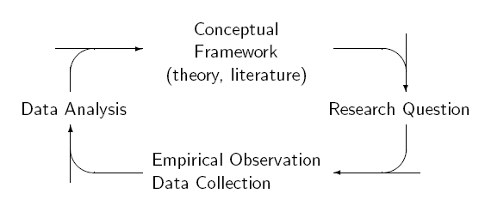
Кружни модел

Slide 28
Еволуциони модел
Еволуциони модел подразмева да се и методологија мења током рада
Истраживачки циљ и подаци могу да се промене
Нови приступи, парадигме постају доступни
Нпр. доказ математичке теореме употребом рачунара (нпр. за решавање 100,000 линеарних оптимизационих проблема)

Slide 29
Како се истражује?
Примена методологије истраживања
Креирање хипотезе
најкреативнији део
најтежи део, нарочито у модерној науци
Избор одговарајуће методе/технике/алата
специфично за дату област
добро познавање области

Slide 30
Научни/истраживачки метод
Научни метод (методологија) одређује ваљаност истраживања
да ли веријемо одређеним закључцима
Основне карактеристике
оригиналност
објективност
поновљивост
применљивост на друге контексте

Slide 31
Истраживање
Оригинално
ново решење или побољшање постојећег
идејно комбиновање постојећих решења
примена у новом контексту, на нове проблеме
Објективно
вредновање и евалуација резултата је фер и резултати су представљени баш онаквим какви јесу

Slide 32
Истраживање
Поновљиво
методологија мора да буде позната тако да се експеримент може поновити и резултати проверити
Применљиво на друге проблеме
генерализација и апстракција

Slide 33
Захвалница
Садржај који је укључен у ову презентацију је преузет из наставних материјала за предмет „Методологија научног и стручног рада“ на Математичком факултету Универзитета у Београду, који је припремио проф. др Горан Ненедић.
Захваљујем се Горану Ненадићу на помоћи.

